Slide 1
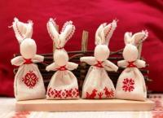
Мастер-класс Народная тряпичная кукла «Зайчик на пальчик»
Лисина Елена Анатольевна
воспитательМБДОУ
компенсирующего вида №32 «Айболит»

Slide 2
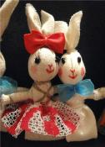
Обрядовая куколка «Зайчик на пальчик»
У русского народа были куклы, в которых люди видели своих помощников и считали оберегом. Таких кукол делали на протяжении всей жизни, начиная с раннего детства. Крутили их из старой одежды, ношенной отцом или матерью. И куклы жили в домах, становясь не просто игрушкой, а частью мира и членом семьи. Поэтому к ним и обращались и в трудные моменты жизни, разговаривали, делились горестями, и в радости не забывали.

Slide 3
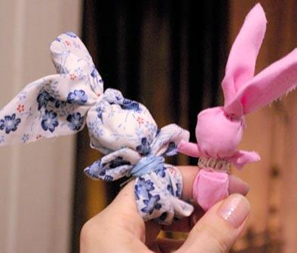
Зайчик на пальчик – это оберег для детей, который делался специально для трехлетнего ребенка, чтобы у него был всегда собеседник и друг в играх. Зайчик одевался на пальчик и всегда был рядом с ребенком. Тогда и родители могли спокойно оставить ребенка одного и не бояться, что ему будет страшно или одиноко в доме. Да и взрослым можно поговорить с таким зайчиком, так как не всегда можно рассказать, что тебя тревожит близкому человеку. А Зайчик на пальчик выслушает вас в любую трудную минуту).

Slide 4
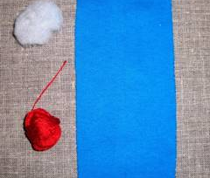
Этапы изготовления куклы «Зайчик на пальчик»
Для выполнения куклы берем ткань 4Х14 см, нитки, синтепон.

Slide 5
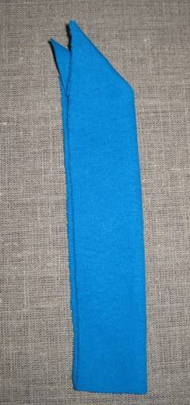
2.Складываем ткань вдвое по длине, лицевой стороной наружу.
С одного края закладываем угол ткани внутрь.

Slide 6
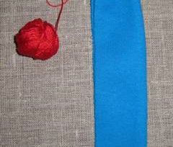
3.Посередине наклонной линии собираем ткань в пучок и туго перевязываем одним концом нити – формируем ушки. Нить на протяжении всей работы не обрезаем.

Slide 7
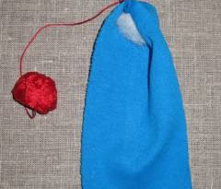
4. Формируем голову зайца, наполнив её синтепоном.

Slide 8
5. Свободным концом нити перевязываем ткань на шее и закрепляем нить петлёй.

Slide 9
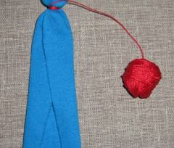
6. Укладываем ткань в три слоя.

Slide 10
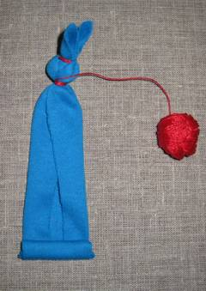
7.Свободный конец ткани скручиваем примерно на третью часть длины лоскута – формируем лапки.

Slide 11
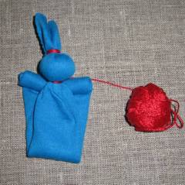
8. Прикладываем лапки к шее зайчика сзади.

Slide 12
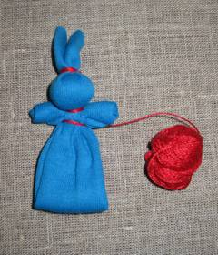
9. Закрепляем ткань к туловищу под лапками.

Slide 13
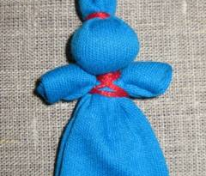
10. Оставшимся концом нити перевязываем туловище крест-накрест, закрепляем нитку на шее и обрезаем её.

Slide 14
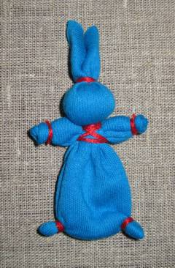
11. Оформляем зайчика.

Slide 15
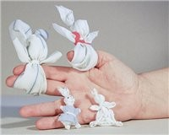
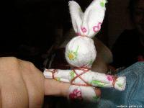
Зайка - серенькие ушки Держит в лапках по хлопушке. Он ушами шевелит, Плакать детям не велит!
Розовый зайчик, длинные ушки Будешь моей любимой игрушкой, Вместе с прогулки вернемся домой, Спать ты сегодня будешь со мной.
Т. Рожденственская

